Slide 1
WIRESHARK
WIRESHARK
WIRESHARK
WIRESHARK
WIRESHARK

Slide 2
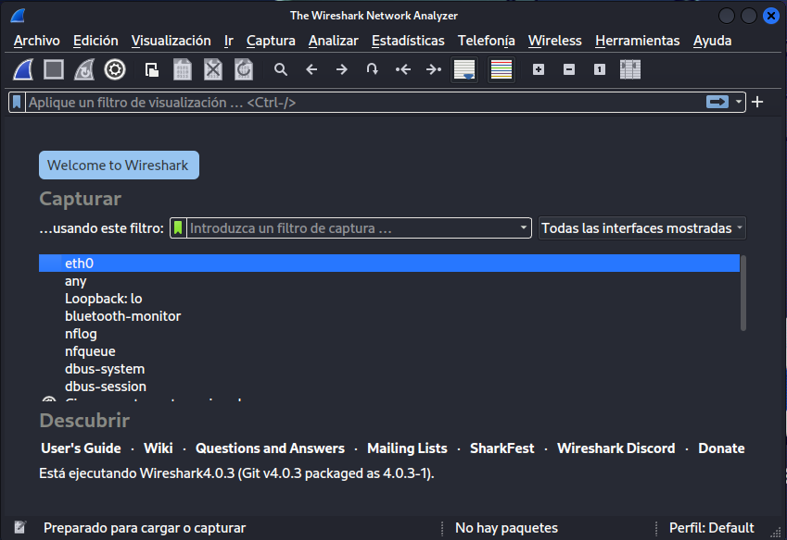
WIRESHARK
WIRESHARK
WIRESHARK
WIRESHARK
WIRESHARK
Wireshark es un software de análisis de protocolos de red, esta herramienta nos permite capturar, analizar y visualizar el trafico de la red en tiempo real.
1. Introducción.

Slide 3
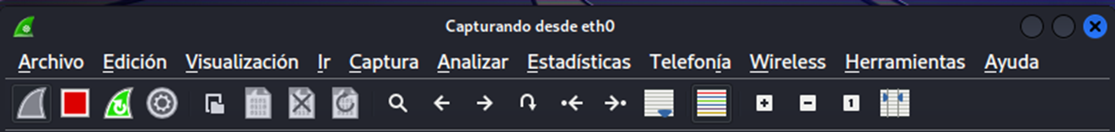
Archivo: abrir, guardar, exportar datos y configurar preferencias generales.
Edición: copia, pegar, filtrar paquetes capturados y editar preferencias.
Ver: personalización de la visualización, con columnas, filtros y resoluciones de nombres de red.
Ir: navegación a través de los paquetes capturados y saltar a paquetes específicos.
Captura: iniciar, detener y configurar la captura.
Estadísticas: analizar y visualizar estadísticas detalladas.
Ayuda: información y soporte sobre Wireshark, con documentación y recursos de soporte técnico.
WIRESHARK
WIRESHARK
WIRESHARK
WIRESHARK
WIRESHARK
2. Cabecera.
1. Introducción.
Wireshark es un software de análisis de protocolos de red, esta herramienta nos permite capturar, analizar y visualizar el trafico de la red en tiempo real.

Slide 4
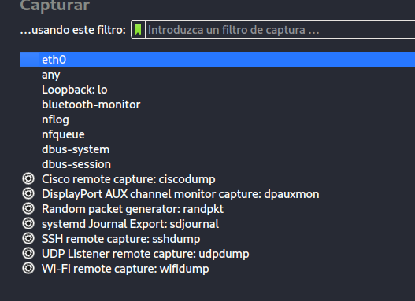

Wireshark es un software de análisis de protocolos de red, esta herramienta nos permite capturar, analizar y visualizar el trafico de la red en tiempo real.
3. Interfaces.
2. Cabecera.
1. Introducción.
Archivo: abrir, guardar, exportar datos y configurar preferencias generales.
Edición: copia, pegar, filtrar paquetes capturados y editar preferencias.
Ver: personalización de la visualización, con columnas, filtros y resoluciones de nombres de red.
Ir: navegación a través de los paquetes capturados y saltar a paquetes específicos.
Captura: iniciar, detener y configurar la captura.
Estadísticas: analizar y visualizar estadísticas detalladas.
Ayuda: información y soporte sobre Wireshark, con documentación y recursos de soporte técnico.

Slide 5

3. Interfaces.
2. Cabecera.
Archivo: abrir, guardar, exportar datos y configurar preferencias generales.
Edición: copia, pegar, filtrar paquetes capturados y editar preferencias.
Ver: personalización de la visualización, con columnas, filtros y resoluciones de nombres de red.
Ir: navegación a través de los paquetes capturados y saltar a paquetes específicos.
Captura: iniciar, detener y configurar la captura.
Estadísticas: analizar y visualizar estadísticas detalladas.
Ayuda: información y soporte sobre Wireshark, con documentación y recursos de soporte técnico.

Slide 6
4. Características de Wireshark

